Slide 1


Sistema de Segmentación y Reconocimiento de Caracteres de Placas de Matrículas
Asignatura: Visión por Computador
Alumno: Alberto Fernández Merchán
Profesor: Diego Marín Santos

Slide 2

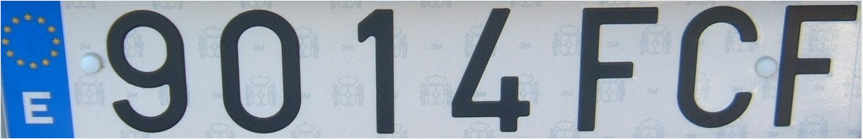
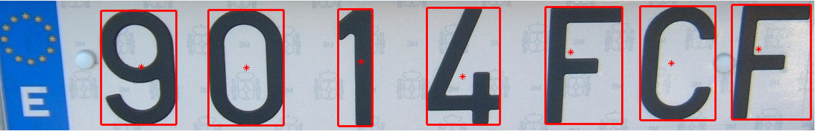
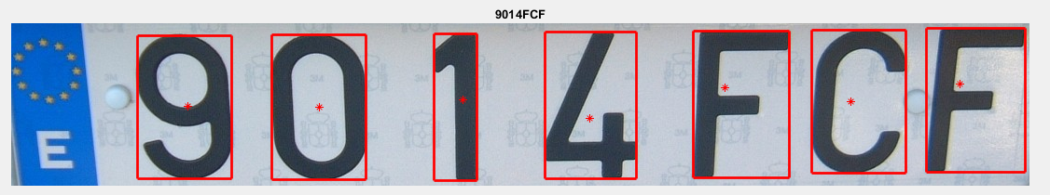
Objetivos del trabajo:
Alberto F. Merchán | Visión por Computador | Universidad de Huelva (UHU)
Segmentar los caracteres que hay en la placa de una matrícula de la Unión Europea (UE).
Reconocer cada uno de los caracteres segmentados
Sistema de Segmentación y Reconocimiento de Caracteres de Placas de Matrículas

Slide 3

Programas:
Alberto F. Merchán | Visión por Computador | Universidad de Huelva (UHU)
Matlab R2022b
Sistema de Segmentación y Reconocimiento de Caracteres de Placas de Matrículas

Slide 4
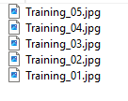
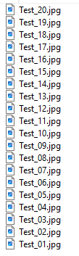







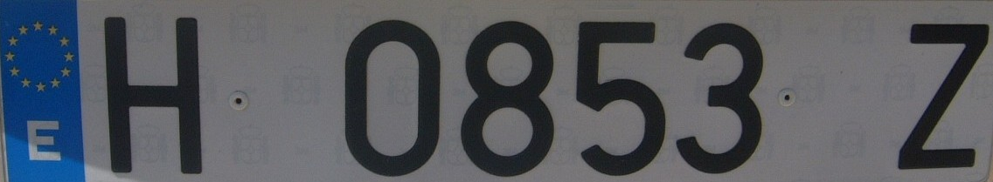
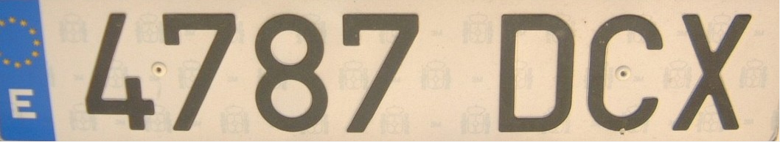
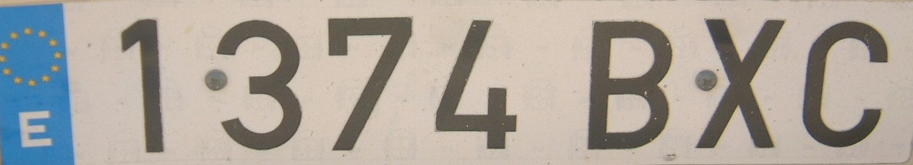
Material Utilizado:
Alberto F. Merchán | Visión por Computador | Universidad de Huelva (UHU)
Conjunto de Imágenes de Entrenamiento
Conjunto de Imágenes de Test
Conjunto de Plantillas
5 imágenes
20 imágenes
182 imágenes
Sistema de Segmentación y Reconocimiento de Caracteres de Placas de Matrículas

Slide 5
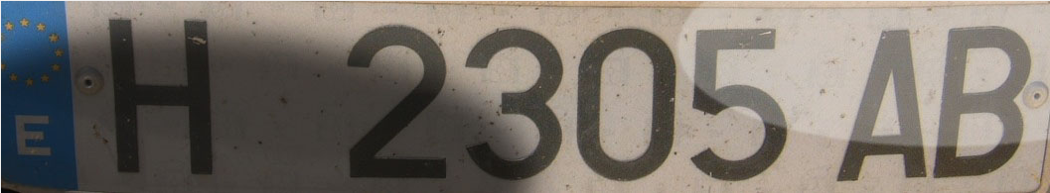
Características de las imágenes
Alberto F. Merchán | Visión por Computador | Universidad de Huelva (UHU)
Formato: RGB
Tamaño: Variable
Zona de Interés: Más oscura que el fondo
Problemas de iluminación
Ruido en forma de manchas o deterioro
Caracteres de interés cercanos entre ellos
Caracteres de interés cercanos al borde de la imagen
Caracteres centrados en la imagen
Sistema de Segmentación y Reconocimiento de Caracteres de Placas de Matrículas

Slide 6
Partes que componen el trabajo:
Alberto F. Merchán | Visión por Computador | Universidad de Huelva (UHU)
Segmentación de Caracteres:
Suavizado
Corrección iluminación
Cierre Morfológico
Apertura Morfológica
Zona de Interés
Etiquetado
Filtro de ruido
Bounding Boxes y Centroides
Reconocimiento de Caracteres:
Matriz de correlación
Análisis de Resultados:
Tasa de Acierto
Plantillas con diferentes orientaciones
Identificación de caracteres problemáticos
Sistema de Segmentación y Reconocimiento de Caracteres de Placas de Matrículas

Slide 7
Primera Parte: Segmentación de Caracteres
Alberto F. Merchán | Visión por Computador | Universidad de Huelva (UHU)
Sistema de Segmentación y Reconocimiento de Caracteres de Placas de Matrículas

Slide 8
Segmentación de Caracteres: Objetivo
Alberto F. Merchán | Visión por Computador | Universidad de Huelva (UHU)
El objetivo de esta parte es segmentar en la imagen original los píxeles que integran cada carácter de la matrícula y obtener la región compuesta por el rectángulo más pequeño que delimita dichos píxeles junto con el centroide del carácter.
Para la correcta segmentación hay que tener en cuenta las características de las imágenes que hemos definido en la diapositiva anterior.
Sistema de Segmentación y Reconocimiento de Caracteres de Placas de Matrículas

Slide 9
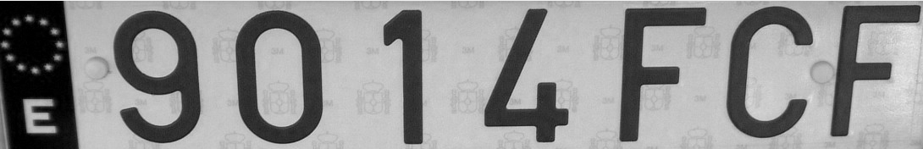
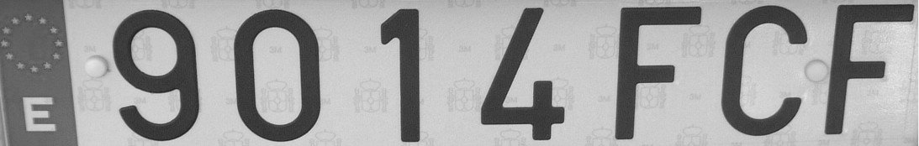
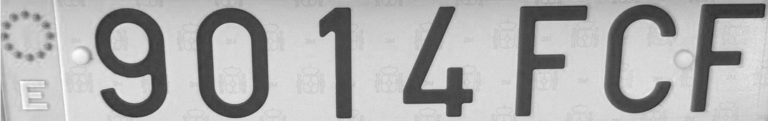
Segmentación de Caracteres: Elección de componente de color
Alberto F. Merchán | Visión por Computador | Universidad de Huelva (UHU)
Componente Roja
El color no es necesario para poder segmentar los caracteres.
Componente Verde
Debemos elegir la componente que nos permita segmentar el logo de la UE correctamente.
Mientras que en la componente azul y en la verde podemos perder información sobre el logo, la componente roja es ideal porque nos permite detectarlo la mayor parte de las veces.
Componente Azul
Sistema de Segmentación y Reconocimiento de Caracteres de Placas de Matrículas

Slide 10
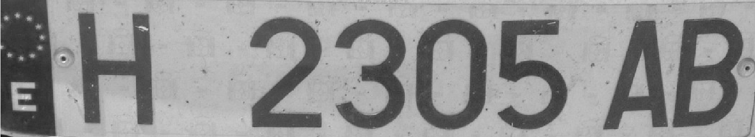
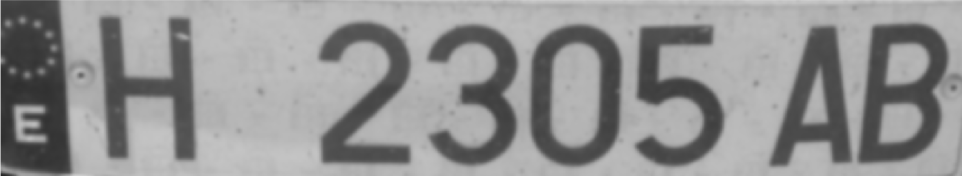
Segmentación de Caracteres: Suavizado
Alberto F. Merchán | Visión por Computador | Universidad de Huelva (UHU)
Componente roja de la imagen
Filtro Gaussiano: W = 11 y σ = 2
Sistema de Segmentación y Reconocimiento de Caracteres de Placas de Matrículas

Slide 11

Segmentación de Caracteres: Binarización mediante umbral
Alberto F. Merchán | Visión por Computador | Universidad de Huelva (UHU)
Debido a los defectos de iluminación de algunas imágenes, no podemos realizar una umbralización global. Debemos corregir los defectos de iluminación primero.
Sistema de Segmentación y Reconocimiento de Caracteres de Placas de Matrículas

Slide 12

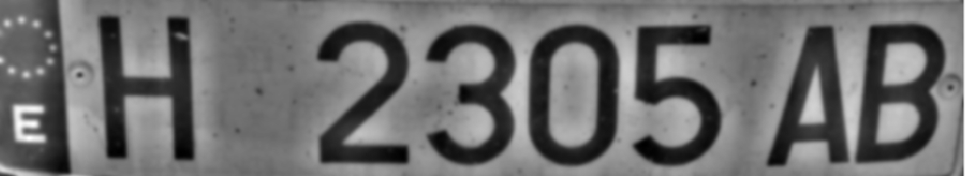

Segmentación de Caracteres: Corrección de Iluminación
Alberto F. Merchán | Visión por Computador | Universidad de Huelva (UHU)
Imagen Suavizada con filtro gaussiano
Fondo de la imagen
Diferencia entre la imagen y su fondo
Binarización utilizando Otsu
Sistema de Segmentación y Reconocimiento de Caracteres de Placas de Matrículas

Slide 13






Segmentación de Caracteres: Corrección de ruido
Alberto F. Merchán | Visión por Computador | Universidad de Huelva (UHU)
Imagen Binaria
Imagen Binaria tras cierre morfológico
Imagen Binaria tras apertura morfológica
Sistema de Segmentación y Reconocimiento de Caracteres de Placas de Matrículas

Slide 14


Segmentación de Caracteres: Filtrado de objetos de interés
Alberto F. Merchán | Visión por Computador | Universidad de Huelva (UHU)
Elementos que coinciden con la línea central
1 | 2 |  | 3 | 4 | 5 | 6 | 7 | 8
Eliminación del logo de la UE
Sistema de Segmentación y Reconocimiento de Caracteres de Placas de Matrículas

Slide 15


Segmentación de Caracteres: Eliminación de objetos ruidosos
Alberto F. Merchán | Visión por Computador | Universidad de Huelva (UHU)
Elementos que coinciden con la línea central
El umbral mínimo se ha escogido utilizando la función roipoly para obtener la cantidad de píxeles que tiene el símbolo ‘1’
Eliminación del logo de la UE y otros objetos
Una vez eliminado el logo de la UE, se eliminan todos los objetos con un tamaño menor al de un ‘1’
Sistema de Segmentación y Reconocimiento de Caracteres de Placas de Matrículas

Slide 16
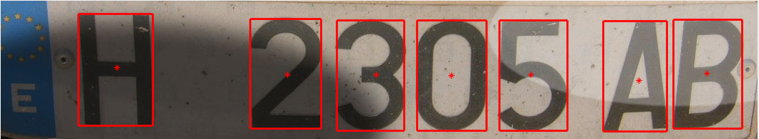
Segmentación de Caracteres: Bounding Boxes y Centroides
Alberto F. Merchán | Visión por Computador | Universidad de Huelva (UHU)
Sistema de Segmentación y Reconocimiento de Caracteres de Placas de Matrículas

Slide 17
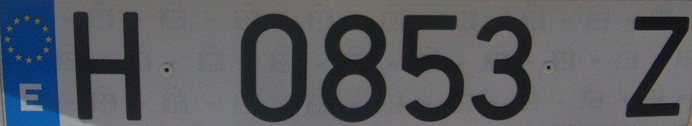



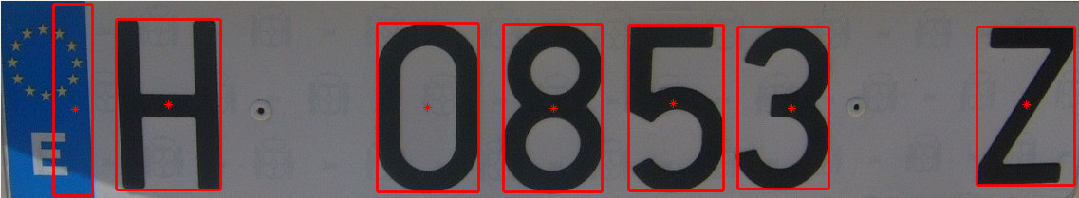
Segmentación de Caracteres: Problemas en test-08
Alberto F. Merchán | Visión por Computador | Universidad de Huelva (UHU)
Debido a las condiciones de iluminación, el logo de la UE se divide en dos fragmentos
El algoritmo elimina el primer objeto que se encuentra porque supone que el logo de la UE es un único objeto
El resultado es una detección errónea entorno al logo de la UE
Sistema de Segmentación y Reconocimiento de Caracteres de Placas de Matrículas

Slide 18
Segunda Parte: Reconocimiento de Caracteres
Alberto F. Merchán | Visión por Computador | Universidad de Huelva (UHU)
Sistema de Segmentación y Reconocimiento de Caracteres de Placas de Matrículas

Slide 19
Reconocimiento de Caracteres: Objetivo
Alberto F. Merchán | Visión por Computador | Universidad de Huelva (UHU)
El objetivo de esta parte es reconocer los caracteres que integran las matrículas proporcionadas en las imágenes de training y test.
Partiremos de las imágenes etiquetadas de la etapa anterior y, junto con las plantillas proporcionadas y la técnica de correlación bidimensional normalizada, podremos completar el objetivo.
Sistema de Segmentación y Reconocimiento de Caracteres de Placas de Matrículas

Slide 20
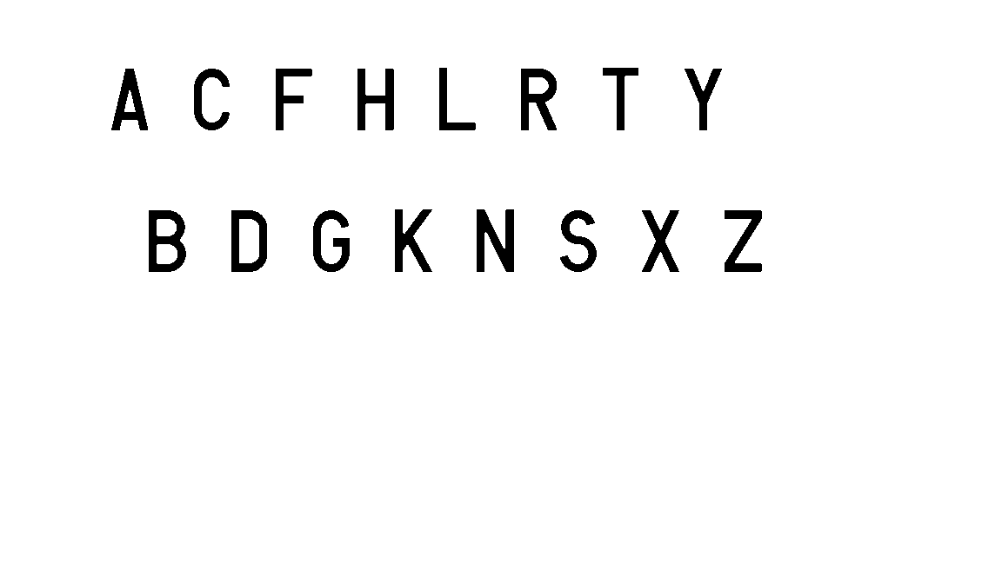
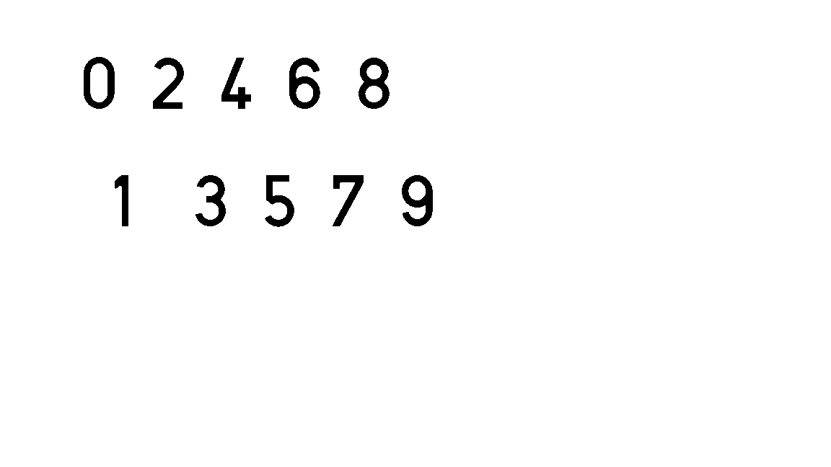
Reconocimiento de Caracteres: Correlación Bidimensional Normalizada
Alberto F. Merchán | Visión por Computador | Universidad de Huelva (UHU)
Evalúa la similitud del carácter desconocido con plantillas generadas de caracteres conocidos. El reconocimiento del carácter se decide según la plantilla para la que se alcanza máxima similitud.
Las plantillas proporcionadas son 182 (26 objetos y 7 ángulos).
Los objetos son cada uno de los caracteres que pueden aparecer en las matrículas.
Cada objeto tiene 7 variantes en las que están girados cierto ángulo (-9, -6, -3, 0, 3, 6, 9)
Sistema de Segmentación y Reconocimiento de Caracteres de Placas de Matrículas

Slide 21
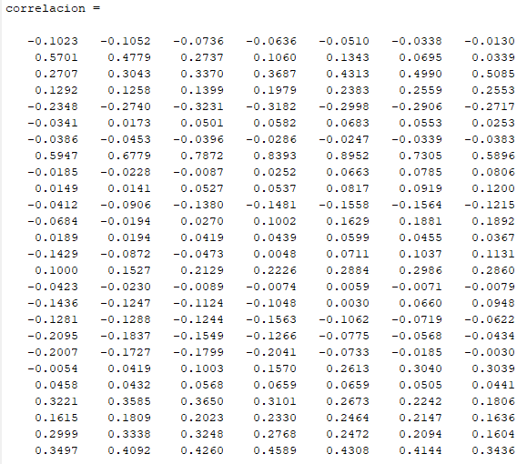







Reconocimiento de Caracteres: Correlación Bidimensional Normalizada
Alberto F. Merchán | Visión por Computador | Universidad de Huelva (UHU)
-9 | -6 | -3 | 0 | 3 | 6 | 9
Sistema de Segmentación y Reconocimiento de Caracteres de Placas de Matrículas

Slide 22
Tercera Parte: Análisis de Resultados
Alberto F. Merchán | Visión por Computador | Universidad de Huelva (UHU)
Sistema de Segmentación y Reconocimiento de Caracteres de Placas de Matrículas

Slide 23
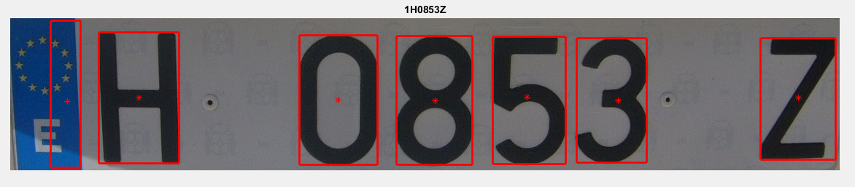
Análisis de Resultados: Tasa de Acierto
Alberto F. Merchán | Visión por Computador | Universidad de Huelva (UHU)
Tras ejecutar el algoritmo de reconocimiento de caracteres sobre placas de matrículas en todas las imágenes proporcionadas, nos queda que la tasa de acierto es de un 95%. Es decir, nuestro algoritmo ha reconocido todas las matrículas del test exceptuando una de ellas (test-08) por el problema comentado anteriormente.
El algoritmo falla debido a que hemos supuesto que el logo de la UE está formado por un único objeto. Debido a las condiciones de iluminación, al binarizarlo, se transforma en dos fragmentos y es por eso que detecta un 1.
Sistema de Segmentación y Reconocimiento de Caracteres de Placas de Matrículas

Slide 24
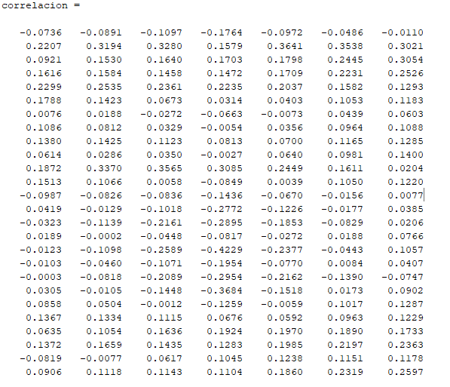
Alberto F. Merchán | Visión por Computador | Universidad de Huelva (UHU)
Una posible solución para este problema sería estudiar las dimensiones del logo y recortar la imagen para que no lo reconociera.
Otra podría ser utilizar un umbral en la tabla de correlación. Ya que podemos observar que los valores de correlación en el carácter ‘1’ no son demasiado altos. Sin embargo, a la hora de detectar caracteres reales los valores superan el 0.6
Otra solución sería optar por modelos más avanzados de reconocimiento de imágenes como podrían ser las redes neuronales convolucionales o utilizar algún algoritmo de clustering como KNN.
Sistema de Segmentación y Reconocimiento de Caracteres de Placas de Matrículas

Slide 25
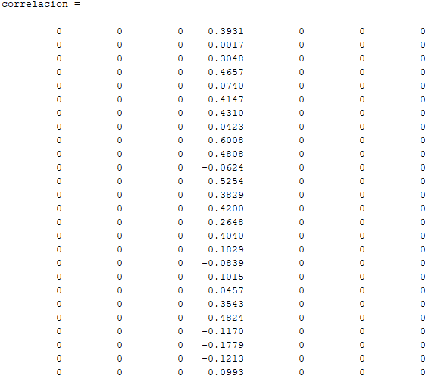
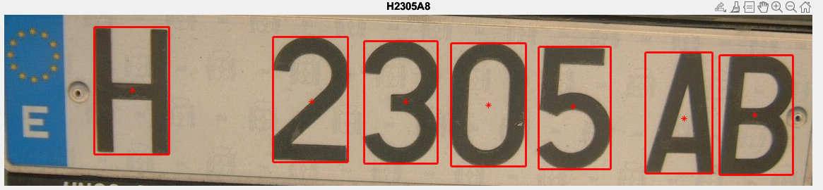
Análisis de Resultados: Orientación de las plantillas
Alberto F. Merchán | Visión por Computador | Universidad de Huelva (UHU)
El disponer de varias orientaciones en cada plantilla supone una mayor tasa de acierto. Al utilizar todas las orientaciones obtenemos una tasa de acierto del 95%, mientras que, si utilizamos solo la orientación en la que el carácter está sin girar (0°) obtenemos una tasa de acierto del 90%.
H2305A8
Sistema de Segmentación y Reconocimiento de Caracteres de Placas de Matrículas

Slide 26
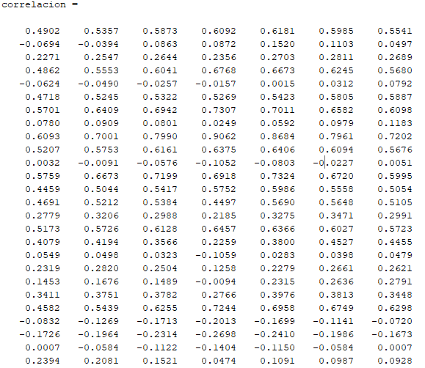
Análisis de Resultados: Identificación de caracteres problemáticos
Alberto F. Merchán | Visión por Computador | Universidad de Huelva (UHU)
3
Podemos comprobar que el valor de correlación del símbolo ‘8’ es alto tanto en el ‘3’ como en la ‘B’.
8
Esto es obvio, ya que estos tres símbolos guardan cierto parecido.
B
Sin embargo, no hay ningún problema a la hora de reconocer los caracteres ya que el valor del símbolo ‘8’ supera a los otros dos.
Sistema de Segmentación y Reconocimiento de Caracteres de Placas de Matrículas

Slide 27
Conclusiones
Alberto F. Merchán | Visión por Computador | Universidad de Huelva (UHU)
Sistema de Segmentación y Reconocimiento de Caracteres de Placas de Matrículas

Slide 28
Conclusiones: Valoración Personal del Trabajo
Alberto F. Merchán | Visión por Computador | Universidad de Huelva (UHU)
El trabajo ha sido bastante interesante para poner en práctica algunas técnicas de procesamiento de imágenes que hemos visto durante el curso como pueden ser los filtros, la corrección de la iluminación o la matriz de correlación bidimensional.
Aunque entiendo que el trabajo se ha propuesto para utilizar los métodos que hemos visto durante el curso, creo que sería más eficiente realizar esta aplicación con redes neuronales convolucionales como he mencionado anteriormente.
Sin embargo, este método también parece funcionar bien con las imágenes que hay en el conjunto de datos de test.
Me hubiera gustado poder realizar la parte opcional de segmentar la matrícula, sin embargo, debido a la falta de tiempo no ha sido posible.
Sistema de Segmentación y Reconocimiento de Caracteres de Placas de Matrículas

Slide 29
Conclusiones: Valoración Personal de la asignatura
Alberto F. Merchán | Visión por Computador | Universidad de Huelva (UHU)
La asignatura me ha parecido una oportunidad para aprender cómo funcionan los métodos de reconocimiento de imágenes y algunas herramientas matemáticas para preprocesarlas.
La asignatura está enfocada para alumnos que les interesa el tema y pretenden trabajar durante todo el curso. Otras optativas están enfocadas más en aprobar el curso, sin embargo, en esta hay que llevar todo el trabajo al día debido a las defensas de las prácticas.
Por otro lado, me ha parecido una asignatura demasiado exigente respecto al tiempo. Me parece que siendo una optativa debería ser más flexible en este aspecto.
Sistema de Segmentación y Reconocimiento de Caracteres de Placas de Matrículas

Slide 30
¿Alguna pregunta?
Alberto F. Merchán | Visión por Computador | Universidad de Huelva (UHU)
Sistema de Segmentación y Reconocimiento de Caracteres de Placas de Matrículas

